Slide 1
Materiýa, onuň gurluşy, dowam ediş usullary
Materiýa, onuň gurluşy, dowam ediş usullary.
Hereket we onuň esasy formalary. Hereketiň esasy formalarynyň özara baglanyşyklary.
Giňişlik we wagt, olaryň hereket edýän materiýa bilen özara baglanyşyklary.
Materiýanyň, hereketiň, giňişligiň we wagtyň bitewiligi.

Slide 2
Materiýa, onuň gurluşy, dowam ediş usullary.
Filosofiýada materiýa dünýädäki ähli zatlaryň we hadysalaryň esasyny, substansiýasyny kesgitleýär.
Adamyň daş töweregini köp dürli zatlar we prosesler, hadysalar hem-de wakalar, şonuň bilen birlikde haýwanlar we ösümlikler, dürli maşynlar we gurallar, himiki birleşmeler, tebigatyň hadysalary we şuňa meňzeşler gurşap alýar. Biziň bilşimiz ýaly bu zatlaryň hemmesi malekulalardan we bölünmeýän atomlardan düzülýär. Olar özüniň köp dürlüligine seretmezden adamyň aňyndan daşarda we adamyň aňyna bagly bolmadyk, ýagdaýda ýaşaýar. Başgaça aýdanymyzda bizi gurşap alan ähli zatlar we prosesler obýektiw hakykylygy ýa-da obýektiw reallygy düzýär.

Slide 3
“Materiýa” düşünjesi eýýäm antiki filosofiýada dörän düşünjeleriň biridir. Bu söz aslynda dokmaçylyk senedinden alnyp, göni terjime edilende “esas” diýen manyny berýär. Umuman, materiýa zat-predmet-espap-esas diýen manylary hem özünde jemleýär.
Materiýa obýektiw hakykylygy we reallygy aňladýan kategoriýa bolup, filosofiýanyň iň düýpli, iň esasy düşünjeleriniň biridir.

Slide 4
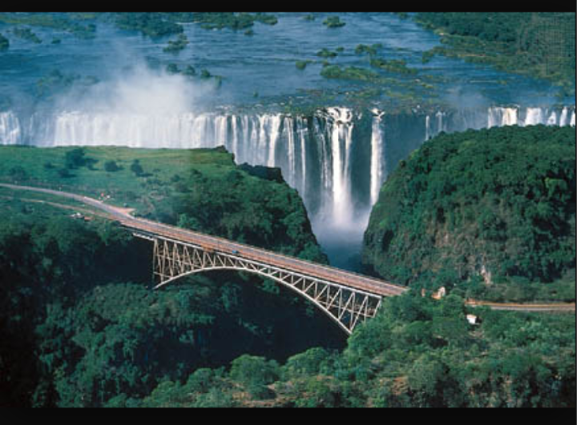
Materiýa – bu obýektiw reallygy kesgitlemek üçin filosofiki kategoriýa bolup, bu obýektiw reallyk adamyň ten duýgularyna berilendir, ol adamyň aňyna garaşsyzlykda ýaşap, ten duýgulary arkaly suratlanýar, şekillenýär we kopiýalaşýar.

Slide 5
Materiýa, esasan, 2 görnüşde zat we meýdan görnüşinde bolup, olaryň üýtgemegi materiýanyň ösmegine, üýtgemegine getirýär.
Zat
Görnüşde bolýar
Materiýa
Meýdan

Slide 6
hereket
Materiýanyň atributy ýa-da elmydama mahsus häsiýetleri
giňişlik
wagt

Slide 7
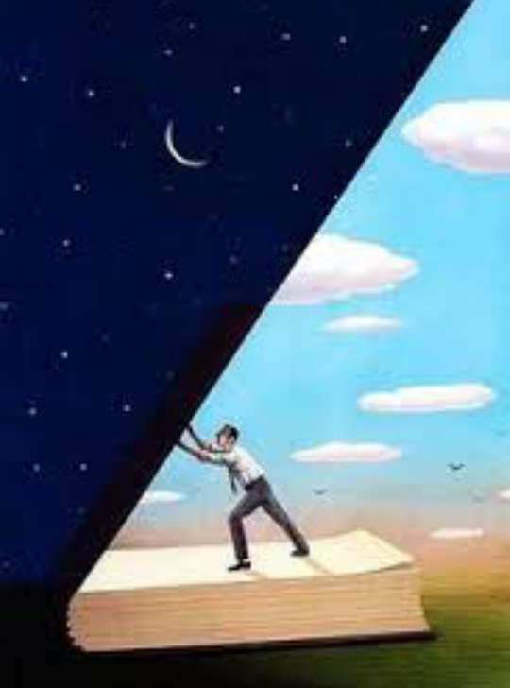
Hereket we onuň esasy formalary. Hereketiň esasy formalarynyň özara baglanyşyklary
Hereket materiýanyň ýaşamagynyň esasy usuly. Hereket bu dünýä akyl ýetirmegiň şerti.

Slide 8
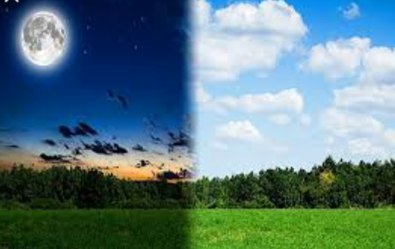
Hereket dünýäni düzýän predmetleriň hadysalaryň, wakalaryň adamzat jemgyýetiniň içki elementleriniň we sistemalarynyň ýerini çalyşmagy, bir-birine täsiri, üýtgemegi, baglanyşygy.

Slide 9
Hereket materiýanyň atributy hökmünde ählumumy, ýok edilmeýän, täzeden döredilmeýän häsiýete eýe. Materiýanyň ýaşamagynyň sebäbiniň ýoklugy ýaly, hereketiň hem sebäbi ýok. Hereket elementleriň bir-birine täsiriniň, olaryň üýtgemeginiň, baglanyşygynyň we şuňa meňzeşleriň netijesinde dörän gapma-garşylyklara daýanýar. Materiýany hereketsiz, bir-birine täsirsiz, üýtgemeýän, ösmeýän ýagdaýda göz öňüne getirmek mümkin däl. Hereketsiz materiýa ýok, materiýasyz hereket.

Slide 10
Hereket hemişe, hemme ýerde bar. Şonuň üçin ol baky, absolýut. “Dynçlyk” wagtlaýyn, otnositel.
Hereket hemişe absolýutlygy üçin ony saklap, durzup, ýok edip bolanok. Dynçlykda duran zatlar mysal üçin öýüň içinde duran stol, stul we beýleki enjamlar hereketsiz, asuda, dynçlykda ýaly dur. Onuň dynçlygy, asudalygy başga bir zada, ýagny, öýüň diwaryna seredende, olar bilen deňeşdirilende dynçlykdadygy göze görünýär. Şonuň üçin ol otnositel. Dynçlykda duran zatlar ýer şary bilen bilelikde hereket edýär. Ondan başga-da dynçlykdaky zatlary düzýän içki elementler hereketde, emma olar göze görünmeýär.
Hereket bilen dynçlyk bir – biri bilen gapma – garşy däl-de, olar yzygiderli baglanyşykda, birligi düzýär.

Slide 11
Dünýädäki materiýa köp görnüşli bolşy ýaly, ondaky hereket hem köp görnüşde. Emma olaryň hemmesini öwrenmek mümkin däl. Sonuň üçin materiýanyň hereketiniň häsiýetine, tutýan ornuna, ýerine ýetirýän wezipesine we şuňa meňzeşlere görä şu aşakdaky formalara bölünýär: mehaniki, fiziki, himiki, biologiki we sosial hereket (F. Engels).
mehaniki
fiziki
Materiýanyň
hereketiniň
formalary
himiki
biologiki
sosisal

Slide 12
Mehaniki hereket – giňişlikde gaty, gaz görnüşli we suwuklyk ýagdaýyndaky zatlaryň bir – birine täsiridir we olaryň ýeriniň üýtgemegidir.
Hereketiň fiziki formasy molekulalaryň we elektromagnit prosesiniň özara täsiridir, ýylylyk energiýasynyň döremegidir we ýaýramagydyr.
Himiki hereket–atomlaryň molekulalara, himiki elementleriň başgalara öwrülmek prosesidir.
Biologiki hereket-janly organizmleriň adamlaryň, haýwanlaryň we ösümlikleriň organizminde bolup geçýän üýtgemelerdir.
Hereketiň sosial formasy adamyň jemgyýetçilik döredijiliginiň ähli görnüşiniň jemidir.

Slide 13
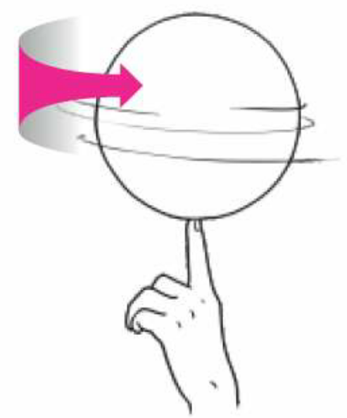
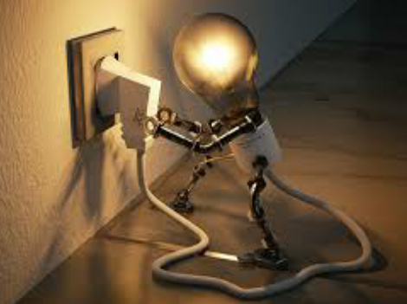

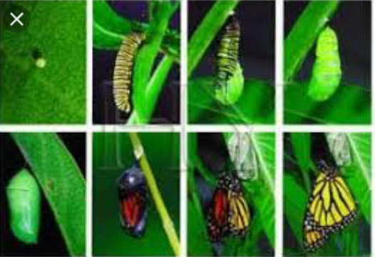


Slide 14
Giňişlik we wagt, olaryň hereket edýän materiýa bilen özara baglanyşyklary.
Giňişlik we wagt-materiýanyň ýaşamagynyň formasy. Materiýanyň hereketiniň netijesinde olar ýaşaýar.
Giňişlik - ähli zatlaryň ýerleşýän ýeridir.
Wagt - materiýanyň hereketiniň, üýtgemeginiň, ösmeginiň, baglanyşygynyň dowamlylygydyr. Giňişligem, wagtam hereket bilen aýrylmaz baglanyşykda bolýarlar.

Slide 15
uzynlygy
Giňişligiň ölçegleri
ini
beýikligi
öňe-yza
Giňişlikdäki hereket
saga-çepe
ýokaryk-aşak
Wagtyň bir ölçegi
geçmişden → şu güne,
şu günden → gelejege tarap

Slide 16
Materiýanyň, hereketiň, giňişligiň we wagtyň bitewiligi.
Giňişlik we wagt obýektiw materiallaýyn zat bolup, adamyň aňyna we erkine bagly däl. Giňişlik we wagt filosofiýanyň kategoriýasy bolup, ol obýektiw giňişligiň we obýektiw wagtyň esasy, uniwersal häsiýetini aňladýar. Şonuň üçin filosofiýa we häzirki ylym giňişligiň we wagtyň hereket edýän materiýa bilen bölünmezligi, giňişlikde we wagtda materiýanyň hereketiniň tükeniksizligini ylmy tarapdan tassyklady.

Slide 17
Takyk ylymlaryň we tebigat bilimleriniň täze gazananlary birinjiden, materiýa, hereket, giňişlik we wagt baradaky garaýyşlaryň has-da çuňlaşmagyna getirse, ikinji tarapdan bolsa, olaryň özara aýrylmaz baglanyşyklydygyny, has dogrusy, olaryň birligini doly subut edýär. Hakykatdan-da, materiýa elmydama hereketdedir, onuň hereketi bolsa elmydama giňişligiň we wagtyň çäginde bolup geçýär.
Materiýany hereketsiz halda göz öňüne getirmekligiň mümkin bolmaýşy ýaly, onuň üznüksiz hereketdeliginiň-de giňişligiň we wag­tyň çäginden daşda bolup biljekligini göz öňüne getirmek mümkin däldir.

